Slide 1
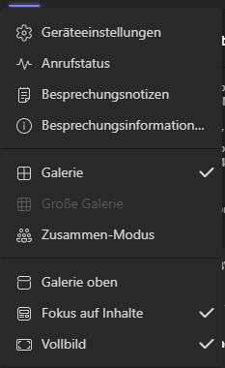
Ansicht optimieren
Über den Button "Weitere" können Sie mit "Fokus auf Inhalte" und "Vollbild" die Ansicht optimieren.

Slide 2
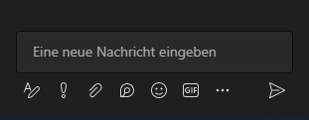
Ihre Fragen
Über den Button "Chat" können Sie den Besprechungschat einschalten. Während des ganzen Personalforums können Sie Fragen eingeben und mit dem Pfeil absenden. Im Anschluss an die Präsentationen werden sie von der zuständigen Person beantwortet.

